Slide 1
Utjecaj Europskog zelenog plana na ruralni prostor Hrvatske
Sonja Vuković, Slap

Slide 2

zašto biti kap,
kad mogu biti slap...
Programska područja
RURAL - RURALNI RAZVOJ
POMAK - DRUŠTVENO PODUZETNIŠTVO
TURISTICA - ODGOVORNI TURIZAM
SLAP Consult - DRUŠTVENI RAZVOJ

Slide 3

Zašto Europski zeleni plan?
Putokaz gospodarskom razvoju EU i zemljama članicama
Cjelovita preobrazba društva i gospodarstva, posebice ruralnog prostora (91,6% RH)
Prilika za Hrvatsku – promišljanje izvan okvira – smanjiti zaostajanje – biti u trendu
LAGovi kao nositelji lokalnog ruralnog razvoja – poveznica s politikama i dobrim praksama EU

Slide 4
Europski zeleni plan
“EU se nastoji preobraziti u pravedno i prosperitetno društvo
s modernim, resursno učinkovitim
i konkurentnim gospodarstvom
u kojem u 2050. neće biti neto emisija stakleničkih plinova
i u kojem gospodarski rast nije povezan s upotrebom resursa.
Usto nastoji se zaštititi, očuvati i povećati prirodni kapital EU-a
te zaštititi zdravlje i dobrobit građana od rizika
povezanih s okolišem i utjecaja okoliša na njih.”

Slide 5
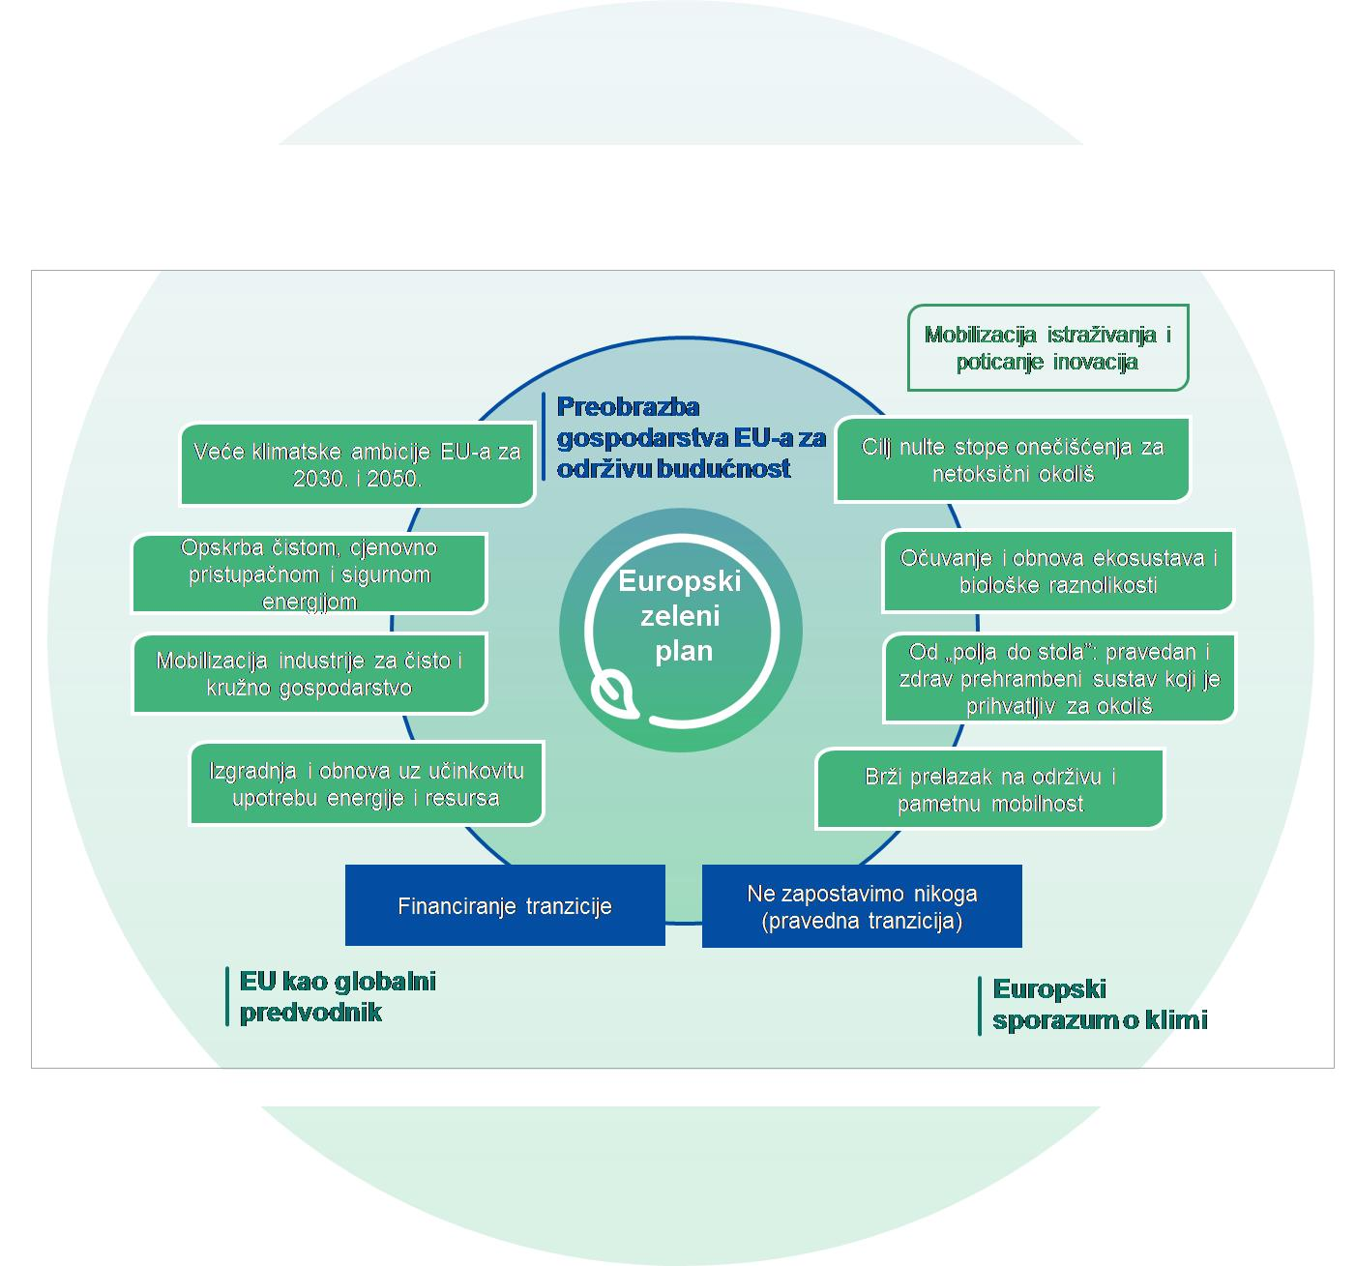

Slide 6
Europski zeleni plan
Inovacije
Pravedna tranzicija i uključivanje građana
Integriran u Plan oporavka i EU slijedeće generacije (Next Generation EU – 750 milijardi Eur) i VFO 1.074,3 milijarde Eur
30% u zelene projekte
Kružna i zelena ekonomija
Prehrambena stabilnost
Očuvanje prirodnih resursa i bioraznolikosti
Klimatska neutralnost do 2050. godine

Slide 7
Hrvatska i EZP
Alokacija: 22 milijarde HRK
Nacionalni plan oporavka i otpornosti
Biokapacitet 3gha/ stanovniku (globalni - 1,7gha/stanovniku) – ekološka zarada
PRILIKE za Hrvatsku: proizvodnja ekološke hrane, korištenje prirodnih resursa i obnovljivih izvora energije, kontinentalni i održivi turizam

Slide 8
Uvjeti za razvoj zelenog poduzetništva
1. Podrška kulturi zelenog poslovanja (mladi ljudi, javno mnijenje)
2. Legislativni okvir i proaktivne javne politike (poticajne politike, porezne olakšice, zelena javna nabava, podrška zelenim start-up poduzećima)
3. Jačanje kapaciteta (liderstvo i management, marketing, know-how, inovacije...)

Slide 9
DOBRA PRAKSA
MODELI IZVAN OKVIRA
Sustav podrške ruralnom poduzetništvu (Academy on Tour, Ludgate Hub, Coworking Catalunia, Green Care Lab )
Uvođenje novih poslovnih modela i modela participativnog upravljanja (Eco-selo Findhorn, FSM, Resonate, LocoSoco)
Projekti lokalne zajednice (Selo Zschadrass, Štajerska zemlja vulkana)
Kratki lanci opskrbe (LifeClass Sv. Martin, Sto posto Papuk)
Regenerativna ekonomija (BioSfera, Prostori višestruke inteligencije)

Slide 10
Pametna sela i LEADER
Akcijski plan za Pametna sela
stvarati nova radna mjesta, bolju prometnu povezanost te razvijati poduzetništvo;
oslanjati se na postojeće resurse i potencijale koje lokalno stanovništvo još ne koristi dostatno;
odgovarati na društvene izazove kao što su: klimatske promjene, ekološka proizvodnja, održivo snabdijevanje hranom i energijom;
turizam i kultura bitni su elementi koji mogu pridonijeti diferenciranju ekonomskih djelatnosti, tj. zapošljavanju i ulaganju u ruralna područja.

Slide 11
Umjesto zaključka
Stvaranje novih lanaca vrijednosti
Uključenost svih ključnih dionika
Zajedničko učenje i donošenje odluka/ transfer znanja i podjela odgovornosti
Jačanje socijalnog kapitala – kultura društvene promjene
Inovacije, digitalizacija, know-how
Praćenje učinaka (ekološki i društveni + ekonomski)
Koristiti postojeće modele i prilagoditi ih vlastitim potrebama i ciljevima
Povezivanje i razmjena znanja na razini EU mreža, razvoj novih modela - SUSTVARANJE

Slide 12

Sonja Vuković
Udruga za kreativni razvoj Slap
Osijek, Keršovanijeva 31
Zagreb, I. Trnskog 4
zašto biti kap, kad mogu biti slap...
Tel: 031 213 556
Mob: 091 5102172
sonja.slap@gmail.com
www.slap.hr
www.eceker.com
www.pomakonline.com

